Slide 1
PowerPoint 4 de 6
Informe de la agenda de la conferencia de 2026
TSD/TAM en NA:
Ayudar a que los miembros se integren
Notes:
Esta es la cuarta de seis presentaciones en PowerPoint que cubren material incluido en el Informe de la Agenda de la Conferencia de 2026 (o CAR por sus siglas en inglés).

Slide 2

IAC 2026
Presentaciones de Power Point
Introducción al IAC
Mociones
3. Lenguaje inclusivo y neutral con respecto al género
4. TSD/TAM en NA: Ayudar a los miembros a que se integren
5. Encuesta sobre literatura, material de servicio y temas de debate
6. Fijar los precios de nuestra literatura
Notes:
Esta presentación en PowerPoint cubre el ensayo TSD/TAM en NA: Cómo ayudar a que los miembros se integren.

Slide 3
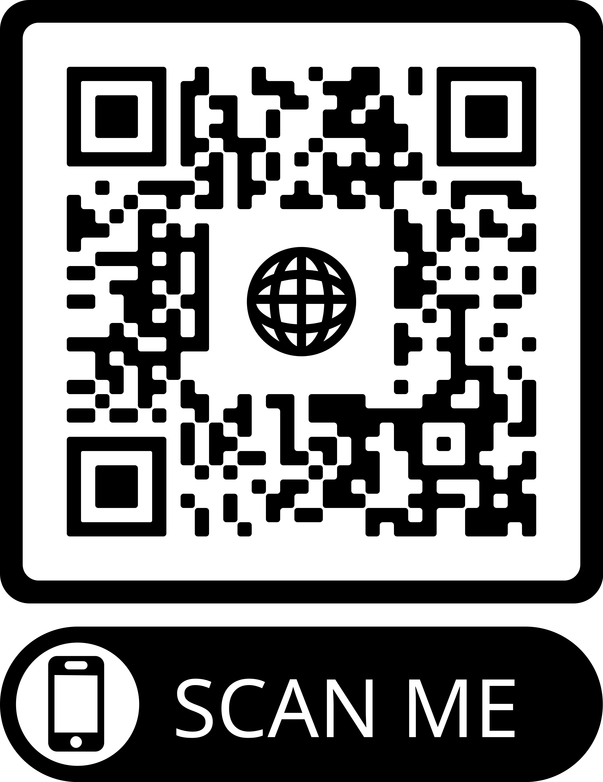
IAC 2026
Presentaciones de Power Point
Estas presentaciones de PowerPoint solo cubren los puntos principales del IAC.
Animamos a todos los miembros a leer el IAC.
Visiten na.org/conference para consultar el
IAC completo de 2026.
Notes:
Estas presentaciones PPT solo cubren los puntos principales del IAC. Animamos a todos los miembros a leer el IAC. Visiten na.org/conference para consultar el IAC 2026 completo, las demás presentaciones en PowerPoint, la encuesta del IAC, los formularios para las preguntas de debate y otros materiales de la conferencia.

Slide 4

Este es uno de los dos temas con preguntas para discusión incluidos en este IAC.
Si está discutiendo estas preguntas en su taller, tenga en cuenta que se trata de una discusión, no de una decisión; no es necesario llegar a un acuerdo.
Es una oportunidad para escucharse unos a otros y recopilar ideas para el formulario que encontrará en na.org/survey
Notes:
Este es uno de los dos temas con preguntas de debate incluidas en este IAC. Si están debatiendo estas preguntas en su taller, tengan en cuenta que se trata de una discusión, no de una decisión; no es necesario llegar a un acuerdo. Es una oportunidad para escucharse mutuamente y recopilar sus ideas para el formulario de aportaciones, que pueden encontrar en na.org/survey.

Slide 5
TSD/TAM en NA: Ayudar a que los miembros se integren
Nuestro futuro depende de que aseguremos que nuestro mensaje sea claro y que las puertas de Narcóticos Anónimos estén abiertas a todos los adictos.
El tema de debate (TD) “Cómo ayudar a que los miembros se integren” nos pregunta que pasa despues de que los adictos cruzan nuestras puertas,como podemos ayudar a las personas a quedarse y seguir, es decir a tomar la decision de convertirse en miembros de Narcóticos Anónimos.
Notes:
Nuestro futuro depende de que aseguremos que nuestro mensaje sea claro y que las puertas de Narcóticos Anónimos estén abiertas a todos los adictos.
El tema de debate (TD) “Cómo ayudar a los miembros a que se integren” nos pregunta que pasa despues de que los adictos cruzan nuestras puertas,como podemos ayudar a las personas a quedarse y seguir, es decir a tomar la decision de convertirse en miembros de Narcóticos Anónimos.

Slide 6
El tema del uso de medicamentos para tratar la adicción ha sido un tema polémico en NA durante mucho tiempo.
  Más de 850 respuestas de TD que abarcan una amplia variedad de perspectivas
  Muchos lo sienten como una cuestión de supervivencia, tanto para el adicto que sufre como para la Confraternidad en sí.
Parece que lo que más necesitamos es crear una atmósfera de recuperación en torno a este asunto.
  Tenemos muchos puntos en común, de modo que sobre esta base y a partir de nuestros principios espirituales podemos construir nuevos cimientos para este diálogo.
  Y suficiente terreno común para construir una nueva base para esta conversación a partir de nuestros principios espirituales.
  ¿Podemos ponernos de acuerdo por ahora en escucharnos mutuamente con amor, compasión y la buena voluntad de respetar nuestros respectivos puntos de vista opuestos?
Notes:
Se recibieron muchas aportaciones sobre este TD. El tema del uso de medicamentos para tratar la adicción ha sido un tema polémico en NA durante mucho tiempo.Más de 850 respuestas de TD que abarcan una amplia variedad de perspectivas. Muchos lo sienten como una cuestión de supervivencia, tanto para el adicto que sufre como para la Confraternidad en sí.
Parece que lo que más necesitamos es crear una atmósfera de recuperación en torno a este asunto. Tenemos muchos puntos en común, de modo que sobre esta base y a partir de nuestros principios espirituales podemos construir nuevos cimientos para este diálogo y suficiente terreno común para construir una nueva base para esta conversación a partir de nuestros principios espirituales. ¿Podemos ponernos de acuerdo por ahora en escucharnos mutuamente con amor, compasión y la buena voluntad de respetar nuestros respectivos puntos de vista opuestos?

Slide 7
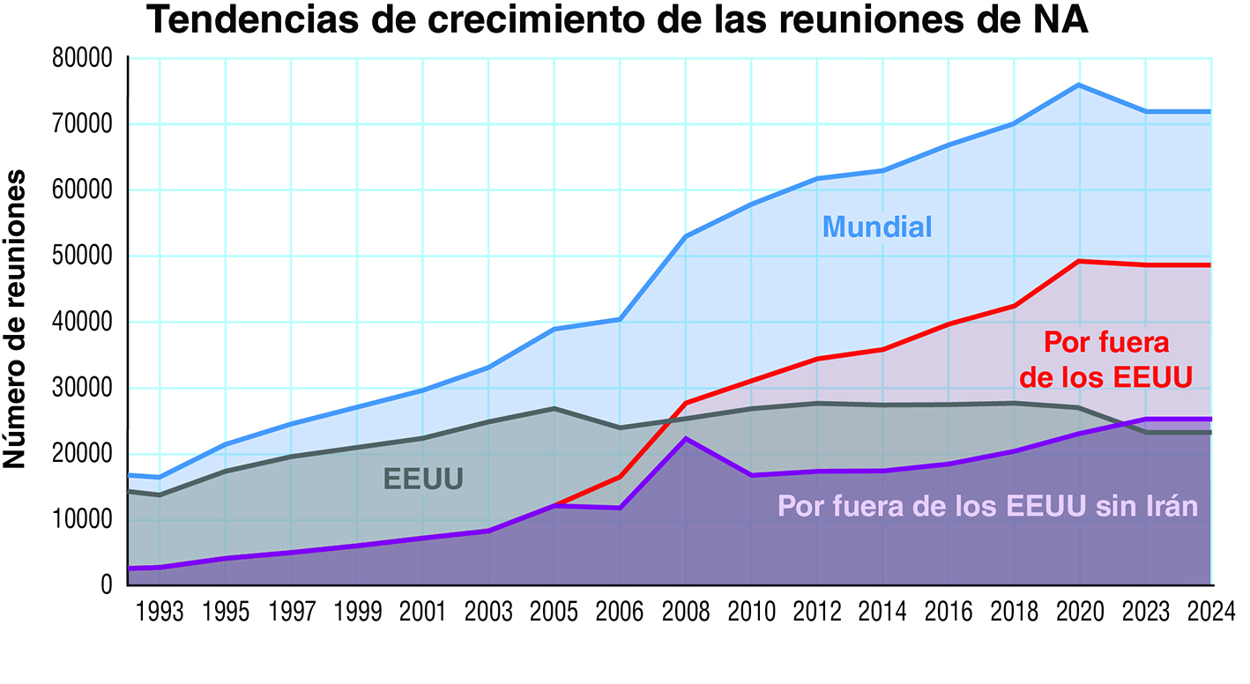
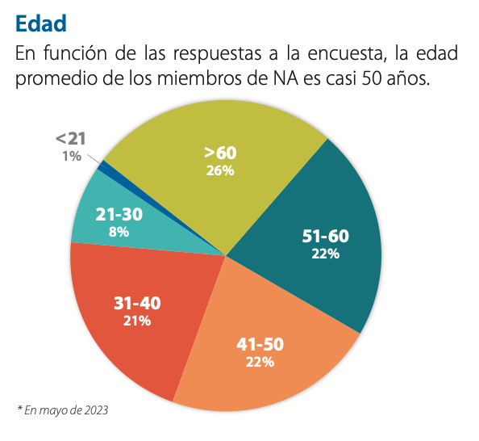
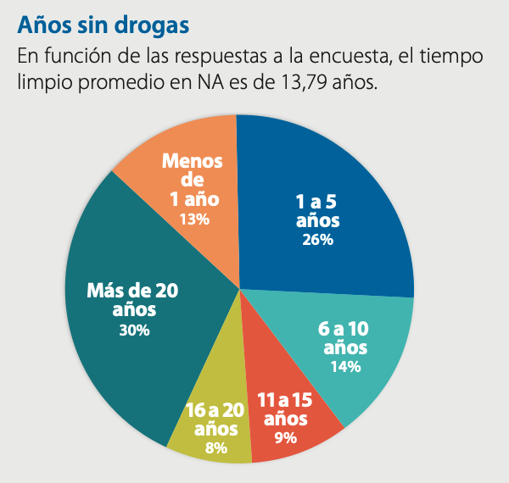
Datos de la encuesta de la membresía de 2024
El crecimiento de NA, en particular en Estados Unidos, sé ha estancado.
Cerca de la mitad de nuestros miembros tiene más de 50 años
El 47% lleva más de diez años limpio.
El 82% señala que siguen en el programa porque se identifican con los miembros y se sienten bienvenidos
Notes:
En los años que llevamos discutiendo este tema, el crecimiento de NA, en particular en Estados Unidos, se ha estancado o incluso ha retrocedido. observamos que los datos demográficos muestran un envejecimiento de los encuestados: cerca de la mitad de nuestros miembros tiene más de 50 años, y el 47% lleva más de 10 años limpio. Nuestra última encuesta reveló que en EE.UU. hay menos miembros menores de 30 años y menos miembros que llegan a NA medicándose para la adicción que en el resto de la Confraternidad.
El futuro de NA depende de los que acaban de empezar y de quienes aún no han llegado. Entre quienes se quedan, el 82% señala que sigue en el programa porque se identifica con los miembros y se ha sentido bienvenido. Es fundamental que los recién llegados tengan la oportunidad de convertirse en miembros veteranos.

Slide 8
En la 38ª CMNA, los profesionales que asistieron a nuestras sesiones de relaciones públicas hablaron con franqueza de las reservas que tenían a la hora de derivar adictos a NA
Nos dijeron con claridad que dudaban sobre todo porque los adictos que recibían medicamentos para la adicción habían experimentado un ambiente hostil o poco acogedor en las reuniones de NA.
Y algunos miembros, en respuesta a este TD, manifestaron que, a pesar de estar en un programa de honestidad total, les aconsejaron — no solo los médicos, sino también otros miembros y padrinos— que no compartieran que les habían recetado tomar medicación (y, en algunos casos, que tenían la obligación legal de tomarla).
Hay demasiados lugares en los que no estamos ofreciendo esa bienvenida tan importante ni un mensaje consecuente de esperanza.
Y parece que estamos creando una atmósfera donde los adictos tienen miedo de decir la verdad.
Notes:
En la 38ª CMNA, los profesionales que asistieron a nuestras sesiones de relaciones públicas hablaron con franqueza de las reservas que tenían a la hora derivar adictos a NA.
Nos dijeron con claridad que dudaban sobre todo porque los adictos que recibían medicamentos para la adicción habían experimentado un ambiente hostil o poco acogedor en las reuniones de NA.
Y algunos miembros, en respuesta a este TD, manifestaron que, a pesar de estar en un programa de honestidad total, les aconsejaron — no solo los médicos, sino también otros miembros y padrinos— que no compartieran que les habían recetado tomar medicación (y, en algunos casos, que tenían la obligación legal de tomarla).
Hay demasiados lugares en los que no estamos ofreciendo esa bienvenida tan importante ni un mensaje consecuente de esperanza.
Y parece que estamos creando una atmósfera donde los adictos tienen miedo de decir la verdad

Slide 9

¿Cómo podemos ayudar a los adictos que llegan a nuestras reuniones a quedarse en NA el tiempo suficiente para querer lo que
tenemos?
¿Cómo podemos ayudar a los adictos que desean recuperarse —y que en este momento tal vez estén recibiendo de los profesionales un mensaje muy diferente al que reciben en NA— a elegir nuestro estilo de vida?
¿Y qué podemos hacer para que NA sea un entorno acogedor para esos adictos sin poner en peligro nuestra integridad ni nuestro mensaje?
Notes:
¿Cómo podemos ayudar a los adictos que llegan a nuestras reuniones a quedarse en NA el tiempo suficiente para querer lo que tenemos? ¿Cómo podemos ayudar a los adictos que desean recuperarse —y que en este momento tal vez estén recibiendo de los profesionales un mensaje muy diferente al que reciben en NA— a elegir nuestro estilo de vida? ¿Y qué podemos hacer para que NA sea un entorno acogedor para esos adictos sin poner en peligro nuestra integridad ni nuestro mensaje?

Slide 10
Una conversación a lo largo de décadas…
En la década de 1990, la Junta de Custodios sacó un boletín sobre el asunto
TD 2006 ¿Quiénes faltan en nuestras reuniones?
2012 TD sobre la Tercera Tradición ( El único requisito para ser miembro es el deseo de dejar de consumir ).
TD 2014, Dar la bienvenida a todos los miembros
TD 2018, TSD/TAM en Narcóticos Anónimos
TD 2023, TSD/TAM en Narcóticos Anónimos: Ayudar a que los miembros se integren
Notes:
Llevamos muchos años hablando de una u otra forma de terapia de sustitución de medicamentos.
En la década de 1990, la Junta de Custodios sacó un boletín sobre el asunto
TD 2006 ¿Quiénes faltan en nuestras reuniones?
2012 TD sobre la Tercera Tradición ( El único requisito para ser miembro es el deseo de dejar de consumir ).
TD 2014, Dar la bienvenida a todos los miembros
TD 2018, TSD/TAM en Narcóticos Anónimos
TD 2023, TSD/TAM en Narcóticos Anónimos: Ayudar a que los miembros se integren

Slide 11
La cuestión de que el recién llegado asista a NA por primera vez, o incluso que asista regularmente a las reuniones, estando en
tratamiento asistido con medicación, no es el problema. Nuestra Tercera Tradición deja resuelta la cuestión: damos la bienvenida a todo el mundo. Este no es el dilema al que nos enfrentamos como Confraternidad. El dilema no es «¿son miembros?» o «¿tienen el deseo?». Alguien es «miembro» cuando dice que lo es, y ese deseo es algo que no se puede medir. La pregunta es: «¿se considera que nuestros miembros en tratamiento asistido con medicación están limpios y completamente abstinentes de acuerdo con los principios de NA?».
~ un miembro respondiendo al TD
No es un desacuerdo casual.
Es una cuestión de vida o muerte.
Si tomaramos partido por un bando, los adictos se irían y morirían.
Notes:
Después de muchos años y muchas conversaciones, no estamos más cerca de llegar a un consenso sobre nuestra respuesta a una serie de preguntas
relacionadas con la medicación para la adicción. Pero hemos hecho algunos progresos. Hay consenso sobre algunos principios básicos:
• la unidad
• la bienvenida
• y nuestro mensaje.
Queremos darles la bienvenida a Narcóticos Anónimos a todos, ayudarles a decidir si forman parte y a encontrar la manera de «integrarse. Pero una vez que esos adictos
están aquí, surgen preguntas difíciles, sobre todo en torno al servicio y la celebración de tiempo limpio. Uno de nuestros miembros lo expresó muy bien en
su respuesta al TD (ligeramente resumida):La cuestión de que el recién llegado asista a NA por primera vez, o incluso que asista regularmente a las reuniones, estando en tratamiento asistido con medicación, no es
el problema. Nuestra Tercera Tradición deja resuelta la cuestión: damos la bienvenida a todo el mundo. Este no es el dilema al que nos enfrentamos como Confraternidad. El dilema no es «¿son miembros?»o«¿tienen el deseo?». Alguien es «miembro» cuando dice que lo es, y ese deseo es algo que no se puede medir. La pregunta es: «¿se considera que nuestros miembros en tratamiento asistido con medicación están limpios y completamente abstinentes de acuerdo con los principios de NA?».
No es un desacuerdo cualquiera. Para muchos, es la esencia de nuestra concepción de lo que es Narcóticos Anónimos y lo que significa nuestra recuperación. No podemos restarle importancia ni fingir que es posible pasarlo por alto. Decir que no estamos en situación de resolverlo es reconocer lo grave que resulta para muchos miembros. En realidad, es una cuestión de vida o muerte: si tomáramos partido por un bando, los adictos se irían y morirían. Y para muchos de los que tienen una posición firme, la respuesta parece clara y evidente.

Slide 12
El principio espiritual de la rendición
Una vez pensamos que nuestra
Confraternidad adoptaría una postura única
Sin embargo, una vez más vemos que
simplemente no hay consenso sobre si una persona que toma medicación para tratar su adicción está «limpia».
Pero creemos que hoy tenemos las herramientas para vivir y recuperarnos juntos con espíritu de unidad y con amabilidad, a pesar de las diferencias en cómo concebimos el programa que amamos todos.
Notes:
Cuando esta conversación comenzó hace tantos ciclos, muchos de nosotros pensamos que la Confraternidad llegaría a una postura única sobre su definición de abstinencia y su posición sobre los enfoques basados en medicamentos para la enfermedad de la adicción.
Simplemente no hay consenso sobre si una persona que toma medicamentos para tratar su adicción está "limpia". Las respuestas ofrecidas en los folletos y boletines de servicio no han resuelto este problema en la mente ni en el corazón de los miembros de NA. Pero creemos que hoy tenemos las herramientas para vivir y recuperarnos juntos con espíritu de unidad y con amabilidad, a pesar de las diferencias en cómo concebimos el programa que amamos todos.

Slide 13
El principio espiritual de la rendición
Hay consenso sobre el hecho de que la abstinencia es esencial para el programa y nuestro mensaje. Lo que a estas alturas parece claro es que aún no hay consenso entre los miembros de qué constituye exactamente la abstinencia.
En el librito “Cuando estamos enfermos” y en el folleto IP 30, La salud mental en recuperación, hemos tratado gran parte de estas cuestiones. Aunque muchos consideramos los medicamentos para tratar la adicción una categoría completamente aparte, a medida que esta medicación cambia —ya no se trata solo de antagonistas de opioides u opiáceos—, cada vez es más difícil encontrar la línea divisoria entre un tipo de medicación y otro.
Y como cualquier rendición, admitir que de ninguna manera estamos llegandoa un consenso nos libera para enfocar de manera completamente diferente. Todos sabemos que el proceso funciona y que podemos confiar en que nos lleve a la verdad, aunque tardemos mucho tiempo.
Notes:
Hay consenso sobre el hecho de que la abstinencia es esencial para el programa y nuestro mensaje. Lo que a estas alturas parece claro es que aún no hay consenso entre los miembros de qué constituye exactamente la abstinencia.
En el librito “Cuando estamos enfermos” y en el folleto IP 30, La salud mental en recuperación, hemos tratado gran parte de estas cuestiones. Aunque muchos consideramos los medicamentos para tratar la adicción una categoría completamente aparte, a medida que esta medicación cambia —ya no se trata solo de antagonistas de opioides u opiáceos—, cada vez es más difícil encontrar la línea divisoria entre un tipo de medicación y otro.
Y como cualquier rendición, admitir que de ninguna manera estamos llegando un consenso nos libera para enfocar de manera completamente diferente. Todos sabemos que el proceso funciona y que podemos confiar en que nos lleve a la verdad, aunque tardemos mucho tiempo.

Slide 14
Tercera Tradición
Cada uno de nosotros tiene un papel que desempeñar para que los grupos de NA den la bienvenida a todos, y desempeñarlo nos exige
examinar nuestras reservas con respecto a la recuperación de los demás. Es posible que un recién llegado parezca demasiado joven o demasiado mayor, demasiado destrozado o que aún no ha perdido bastante. A lo mejor tomaron la droga equivocada o no consumieron tanto como nosotros, o están en libertad condicional o toman medicamentos sobre los que tenemos opiniones. [...] No hay un modelo de adicto en recuperación, ni un perfil del adicto
que sufre, ni requisitos para ser miembro más allá del deseo, que es algo entre el adicto y su Poder Superior.
    Los principios que nos guían: el espíritu de
    nuestras tradiciones, Tercera Tradición
Notes:
El desafío que el tratamiento con medicación supone para NA suele plantearse en el contexto de la Tercera y la Quinta Tradición, como hemos visto en los TD anteriores. La Tercera Tradición nos dice que el único requisito para ser miembro es el deseo de dejar de consumir, y el libro Funciona nos recuerda que «nuestra tarea es avivar la llama del deseo, no ahogarla. Cualquier adicto que entra en una reunión, incluso un adicto que está consumiendo, demuestra un grado de buena voluntad que no se puede descartar». En los debates sobre temas centrados directa o indirectamente en la Tercera Tradición, no solo hemos tenido que enfrentarnos a nuestras opiniones sobre diferentes formas de tratamiento, sino también a aquello que Los principios que nos guían señala como las posibles reservas hacia los demás.
Cada uno de nosotros tiene un papel que desempeñar para que los grupos de NA den la bienvenida a todos, y desempeñarlo nos exige examinar nuestras reservas con respecto a la recuperación de los demás. Es posible que un recién llegado parezca demasiado joven o demasiado mayor, demasiado destrozado o que aún no ha perdido bastante. A lo mejor tomaron la droga equivocada o no consumieron tanto como nosotros, o están en libertad condicional o toman medicamentos sobre los que tenemos opiniones. [...] No hay un modelo de adicto en recuperación, ni un perfil del adicto que sufre, ni requisitos para ser miembro más allá del deseo, que es algo entre el adicto y su Poder Superior.
Los principios que nos guían: el espíritu de nuestras tradiciones, Tercera Tradición

Slide 15
Quinta Tradición
Nuestro propósito primordial es simplemente llevar el mensaje que dice que un adicto, cualquier adicto, puede dejar de consumir drogas, perder el deseo de consumirlas y descubrir una nueva forma de vida.
Cuando nos centramos en llevar el mensaje, podemos abandonar, hasta cierto punto, el deseo de controlar a quienes reciben el mensaje y dejar que lo comprendan a su ritmo.
El auténtico desafío está en la Segunda Tradición: tenemos miedo que esta cuestión pueda «romper» NA. Confiar en que esta Confraternidad es lo suficientemente resistente para sobrevivir a nuestra diversidad nos invita a dar un salto de fe.
Notes:
En la Quinta Tradición, consideramos nuestro propósito principal, que es simplemente llevar el mensaje que dice que un adicto, cualquier adicto, puede dejar de consumir drogas, perder el deseo de consumir y descubir una nueva forma de vida. Nuestras conversaciones sobre la TSD/TAM nos recuerdan que, cuando nos centramos en llevar nuestro mensaje, podemos abandonar, hasta cierto punto, el deseo de controlar a quienes reciben el mensaaje y dejar que lo comprendan a su ritmo. Y si bien estas han sido conversaciones importantes, parece que el autentico desafío esta en la Segunda Tradición: tememos miedo que esta cuestión pueda “romper" a NA. Confiar en que esta Confraternidad es lo suficientemente resistente para sobrevivir a nuestra diversidad nos invita a dar un salto de fe.

Slide 16
En que hay consenso…
Nuestro mensaje es esperanza y la promesa de libertad. Para muchos de nosotros, la abstinencia completa no es el objetivo principal cuando acabamos de llegar.
Para ser miembro, solo hace falta el deseo de dejar de consumir, y no tenemos clases de miembros . No es asunto nuestro lo que alguien toma ni qué relación tiene con eso. Nuestro trabajo es ayudar al compañero a buscar la respuesta por sí mismo, con la orientación de su padrino o madrina y su poder superior.
Nunca tendremos carácter profesional.
  Respetamos a los profesionales del sector y reconocemos que sus criterios cambian con el tiempo y según las distintas disciplinas
  Nuestro enfoque no cambia.
    Somos adictos que Intentamos recuperarnos juntos, y lo que ofrecemos es un camino espiritual en confraternidad con los demas.
Notes:
En la descripción de nuestro símbolo del Texto Básico nos explican que «el círculo exterior representa un programa universal y completo en el que hay espacio para todas las manifestaciones de la persona en recuperación». Hoy en día, nuestro programa vital y diverso lo demuestra. Y si analizamos en toda la confraternidad nuestras creencias, vemos que hay grandes diferencias de opinión y de prácticas, pero seguimos recuperándonos juntos con espíritu de unidad.
Nuestro mensaje es esperanza y la promesa de libertad. Para muchos de nosotros, la abstinencia completa no es el objetivo principal cuando acabamos de llegar.
En palabras de un miembro: «Algunos sobrevolamos bastante tiempo el aeropuerto antes de aterrizar». Para ser miembro solo hace falta el deseo de dejar de consumir, y no tenemos clases de miembros. No es asunto nuestro lo que alguien toma ni qué relación tiene con eso. Nuestro trabajo es ayudar al compañero a buscar la respuesta por sí mismo, con la orientación de su padrino o madrina y su poder superior.
Nunca tendremos carácter profesional y, en cierto modo, como organización, decidimos mantenernos al margen del debate que se está produciendo en el terreno del tratamiento de las adicciones. Entendemos que el tratamiento de la adicción casi siempre tiene que ver con gente en transición de la adicción activa a algún tipo de recuperación. El enfoque de NA no acaba con la estabilidad, sino que en muchos aspectos empieza ahí. Respetamos a los profesionales del sector y reconocemos que sus criterios cambian con el tiempo y según las distintas disciplinas. Nuestro enfoque no cambia. Somos adictos que intentamos recuperarnos juntos y lo que ofrecemos es un camino espiritual en confraternidad con los demás.

Slide 17
En que hay consenso…
Narcóticos Anónimos es un programa espiritual, una Confraternidad de personas, un programa de acción. No es una ciencia, aunque estamos agradecidos con aquellos investigadores que nos reflejan a nosotros mismos a través de su lente.
Nuestro mensaje es lo suficientemente atractivo como para que, al final, muchas de esas personas quieran estar limpias
  Ahuyentarlos antes de que comprendan el mensaje o después de que hayan empezado tímidamente a sentirse miembros es terrible.
  Un miembro mayor compartió: <<¡Los estamos tratando [a las personas que toman medicamentos para la adicción] como [algunos viejos miembros de] AA nos trataban a nosotros!>>.
    Estigmatizar a los miembros no los ayuda a estar limpios, ni cambia el criterio de los profesionales sobre el tratamiento. Solo hace más difícil que llegue el mensaje.
Notes:
Narcóticos Anónimos es un programa espiritual, una Confraternidad de personas, un programa de acción. No es una ciencia, aunque estamos agradecidos con aquellos investigadores que nos reflejan a nosotros mismos a través de su lente.
Nuestro mensaje es lo suficientemente atractivo como para que, al final, muchas de esas personas quieran estar limpias
Ahuyentarlos antes de que comprendan el mensaje o después de que hayan empezado tímidamente a sentirse miembros es terrible.
Un miembro mayor compartió: Como compartió un miembro mayor: «¡Los estamos tratando [a las personas que toman medicamentos para la
adicción] como [algunos viejos miembros de] AA nos trataban a nosotros!».
Estigmatizar a los miembros no los ayuda a estar limpios, ni cambia el criterio de los profesionales sobre el tratamiento. Solo hace más difícil que llegue el mensaje.

Slide 18
El trabajo espiritual del programa tiene su propia evolución. Si nos volcamos en él, acabaremos por querer estar limpios. Nuestra tarea es confiar en que trabajar el programa llevará a los miembros adonde necesitan estar. Vemos que estas conversaciones nos conducen a las Tradiciones, pero quizás las respuestas estén en los Pasos.
Más allá de la cuestión de lo que está bien o mal nos preguntamos: ¿qué podemos hacer para animar a las personas a experimentar lo que es ser miembro de NA?
  Queremos darle espacio a esa persona adicta para que se quede el tiempo suficiente para entender qué significa la abstinencia para ella y para que tenga el valor necesario de elegirla por sí misma, tanto si tarda un día como una década en llegar allí. ¿Podemos ser lo suficientemente bondadosos y acogedores para que las personas lleguen a creer que la abstinencia es posible para ellas?
Notes:
El trabajo espiritual del programa tiene su propia evolución. Si nos volcamos en él, acabaremos por querer estar limpios.
Nuestra tarea es confiar en que trabajar el programa llevará a los miembros adonde necesitan estar. Vemos que estas conversaciones nos conducen a las Tradiciones, pero quizás las respuestas estén en los Pasos. Más allá de la cuestión de lo que está bien o mal nos preguntamos: ¿qué podemos hacer para animar a las personas a experimentar lo que es ser miembro de NA?
Queremos darle espacio a esa persona adicta para que se quede el tiempo suficiente para entender qué significa la abstinencia para ella y para que tenga el valor necesario de elegirla por sí misma, tanto si tarda un día como una década en llegar allí. ¿Podemos ser lo suficientemente bondadosos y acogedores para que las personas lleguen a creer que la abstinencia es posible para ellas?

Slide 19
Cambiar el discurso
Nuestro Texto Básico nos dice que llegamos a tener una concepción propia del programa
Aunque hay muchas cosas en las que no estamos de acuerdo,compartimos un mensaje, un propósito, un programa y una serie de principios .
Es hora de que cambiemos la forma de hablar , sin olvidar que no hay un acuerdo general sobre el TAM. Centrarnos en aquello en lo que sí coincidimos nos permitirá avanzar.
Notes:
Nuestro Texto Básico nos dice que llegamos a tener una concepción propia del programa y que coexistimos pacíficamente con nuestras diversas interpretaciones, de acuerdo con el espíritu de nuestra Primera Tradición. Aunque hay muchas cosas en las que no estamos de acuerdo, compartimos un
mensaje, un propósito, un programa y una serie de principios que nos guían en momentos turbulentos. Aprender a vivir juntos con espíritu de unidad —sin uniformidad— nos empuja a practicar la ecuanimidad.
Es hora de cambiar la conversación, entendiendo que nuestros miembros no están de acuerdo sobre el TAM. Centrarnos en lo que coincidimos nos permite avanzar.

Slide 20

Cambiar el discurso
Puede que descubramos que las comunidades de NA tratan los temas relacionados con el servicio y las celebraciones de maneras diferentes, al igual que quizá descubramos que algunos padrinos o madrinas tienen opiniones diferentes sobre el tema de la medicación.
Mientras tanto, podemos reafirmar nuestro consenso y centrar nuestra energía en dar la bienvenida a los adictos, en apoyarlos y contribuir a que se queden hasta que lleguen a una interpretación propia.
Notes:
Puede que descubramos que las comunidades de NA tratan los temas relacionados con el servicio y las celebraciones de maneras diferentes, al igual que quizá descubramos que algunos padrinos o madrinas tienen opiniones diferentes sobre el tema de la medicación. Mientras tanto, podemos reafirmar nuestro consenso y centrar nuestra energía en dar la bienvenida a los adictos, en apoyarlos y contribuir a que se queden hasta que lleguen a una interpretación propia.

Slide 21
Cuando «todas las manifestaciones de la persona en recuperación» se juntan con espíritu de unidad, nuestro símbolo nos dice: “Cuando «todas las manifestaciones de la persona en recuperación» se juntan con espíritu de unidad, nuestro símbolo nos dice que «cuanto más grande sea la base (a medida que crecemos en unidad, en número y en espíritu de compañerismo), más anchos serán los lados de la pirámide y más alto el punto de la libertad”».
En un momento de gran polarización a nuestro alrededor, nos sentimos agradecidos de estar juntos en una Confraternidad que ha demostrado una capacidad tan poderosa de mantenerse unida a pesar de todas nuestras diferencias. Esperamos seguir esta conversación, reconociendo la unidad que ya demostramos, y basarnos en ella para crear una puerta más ancha, una base más amplia y una mayor comprensión de cómo podemos crecer a partir de aquí.
Comenzamos con algunas preguntas muy básicas en busca de experiencias reales de las comunidades locales.
Notes:
Al preguntarnos cómo ayudamos a los miembros a que se integren en NA, este TD confirmó algo vital: integrarnos es estar profundamente
interconectados. Cuando todas las manifestaciones de la persona en recuperación se unen, nuestro símbolo nos dice: «Cuanto mayor sea la base (a medida que crecemos en unidad numérica y en compañerismo), más anchos serán los lados de la pirámide y más alto el punto de libertad». En un momento de gran polarización a nuestro alrededor, nos sentimos agradecidos de estar juntos en una Confraternidad que ha demostrado una capacidad tan poderosa de mantenerse unida a pesar de todas nuestras diferencias.
Esperamos seguir esta conversación, reconociendo la unidad que ya demostramos, y basarnos en ella para crear una puerta más ancha, una base más amplia y una mayor comprensión de cómo podemos crecer a partir de aquí. Comenzamos con algunas preguntas muy básicas en busca de experiencias reales de las comunidades locales.

Slide 22
Discusión para romper el hielo
Debido a que muchas de las discusiones que estamos teniendo en este ciclo nos piden que consideremos la experiencia de aquellos que llegan a Narcóticos Anónimos y tratan de decidir si este es su hogar, antes de discutir las preguntas en el IAC queremos tomarnos unos minutos para considerar algunas de las formas en las que cada uno de nosotros podemos habernos sentido “terminalmente únicos” cuando llegamos.
Recuerda cuando era nuevo: ¿En qué se sentía diferente, único o como un extraño? ¿Qué le ayudó a reconocer que NA era su lugar?
Pausa para la discusión
Notes:
[Facilitador, si ya realizó este rompehielos antes de las otras de preguntas para discusión, podría optar por tomarse un tiempo aquí para llamar a algunas personas que no tuvieron la oportunidad de compartir antes o saltarse el rompehielos para esta sesión].
Dado que muchas de las conversaciones que estamos teniendo en este ciclo nos piden que consideremos la experiencia de quienes llegan a Narcóticos Anónimos y tratan de decidir si este es su hogar, antes de abordar las preguntas del IAC, queremos tomarnos unos minutos para considerar algunas de las maneras en que cada uno de nosotros pudo haberse sentido "terminalmente único" al llegar. Recuerda cuando era nuevo: ¿En qué se sentía diferente, único o como un extraño? ¿Qué te ayudó a reconocer que NA era su lugar?
Yo empiezo: [Facilitador, comparta su experiencia]
¿Quién más quiere compartir?

Slide 23
Preguntas para debatir
Para contribuir a orientar el debate, dediquen un rato del taller del IAC a conversar sobre este tema y envíennos sus comentarios antes del 1 de abril de 2026 a na.org/surveys. Recuerden que esto es un debate, no una decisión ; no es necesario que lleguen a un acuerdo.
¿En su grupo o área se pregunta a los miembros si están en tratamiento asistido con medicación cuando se levantan para celebrar tiempo o para hacer servicio? ¿Y qué hacemos a continuación? Pausa para la discusión
Teniendo en cuenta nuestras diferencias, ¿cómo podemos fomentar la unidad y respetar el proceso de recuperación de cada miembro? ¿Cómo dejamos de lado nuestras reservas personales y ayudamos a los miembros más nuevos a integrarse en nuestra comunidad local si su proceso difiere del nuestro? Pausa para la discusión
Notes:
Preguntas para discusión
En la CSM 2026, los participantes de la conferencia dedicarán tiempo a debatir este tema. Para contribuir a la discusión, les rogamos que dediquen tiempo a debatir estas preguntas en su taller del IAC y nos envíen sus comentarios antes del 1 de abril de 2026 en na.org/surveys.
Recuerden, esto es una conversación, no es una toma de decisiones; no es necesario que lleguen a un acuerdo. Es una oportunidad para escucharse mutuamente y ordenar sus ideas para el formulario de aportes.
¿En su grupo o área se pregunta a los miembros si están en tratamiento asistido con medicación cuando se levantan para celebrar tiempo o para hacer servicio? ¿Y qué hacemos a continuación?
Pausa para la discusión
Teniendo en cuenta nuestras diferencias, ¿cómo podemos fomentar la unidad y respetar el proceso de recuperación de cada miembro? ¿Cómo dejamos de lado nuestras reservas personales y ayudamos a los miembros más nuevos a integrarse en nuestra comunidad local si su proceso difiere del nuestro?
Pausa para la discusión

Slide 24
Hay otras cinco presentaciones de PowerPoint disponibles en línea
Encuesta
IAC disponible para descargar
      worldboard@na.org
      na .org /conference
Notes:
Esperamos que esta presentación en PowerPoint les haya sido útil en su análisis de este material. Compartan sus opiniones sobre estas preguntas en na.org/survey. Sus comentarios serán considerados por los participantes de la Conferencia de Servicio Mundial en mayo.
Tengan en cuenta que hay otras cinco presentaciones de PowerPoint que se centran en el resto del IAC. Estos recursos, el propio IAC y la encuesta en línea del IAC están disponibles en na.org/conference.
Agradeceremos sus preguntas y comentarios sobre el IAC y todos los demás temas en worldboard@na.org.

